Slide 1
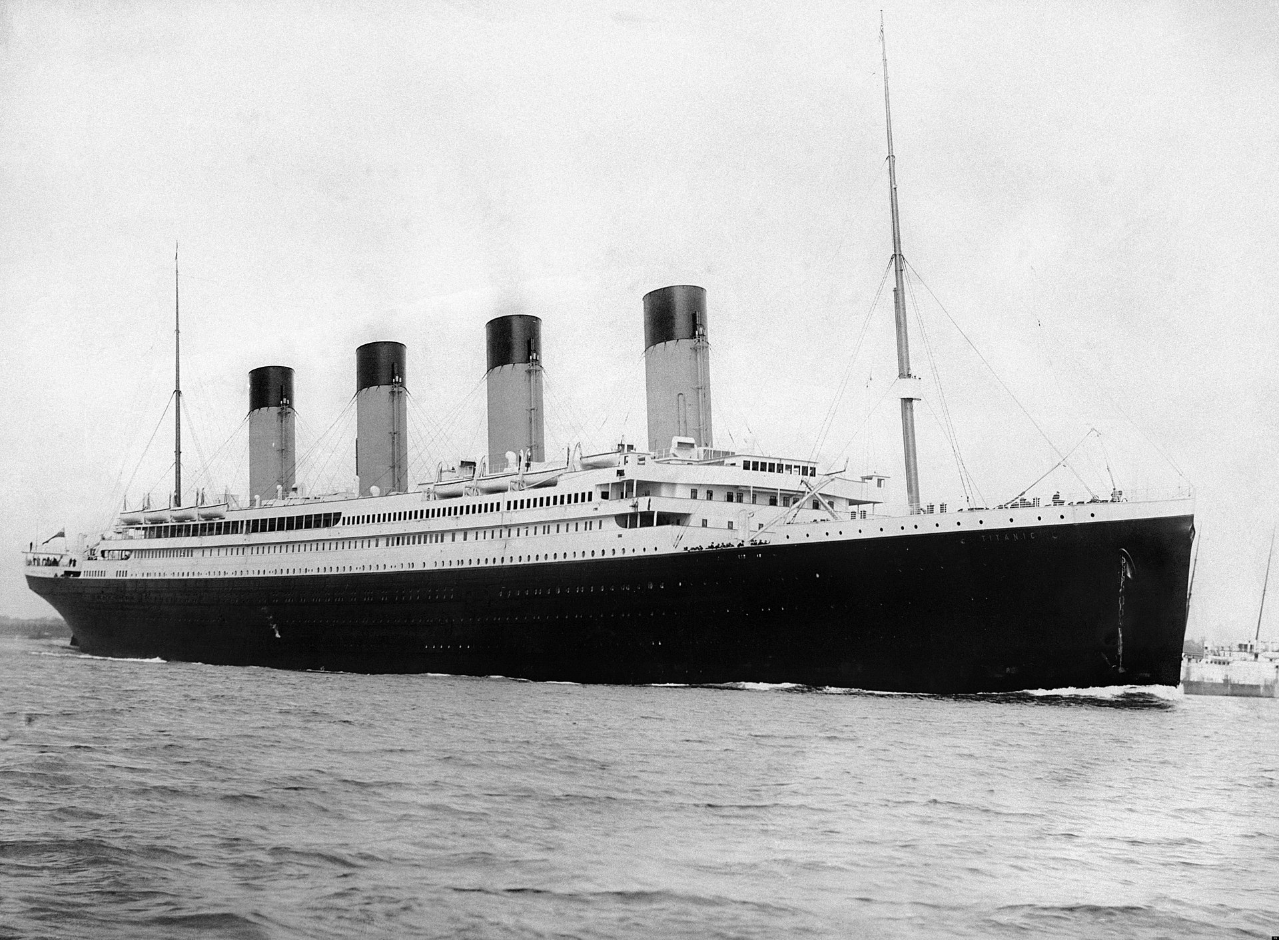
Análisis de datos del Titanic

Slide 2
Confusion matrix
Filas (Prediction): Lo que el modelo predijo (0 o 1).
Columnas (Reference): Los valores reales (0 o 1).
Desglose:
Verdaderos Negativos (TN): 248 casos fueron predichos como "0" y realmente eran "0".
Falsos Positivos (FP): 36 casos fueron predichos como "1", pero eran "0".
Falsos Negativos (FN): 70 casos fueron predichos como "0", pero eran "1".
Verdaderos Positivos (TP): 146 casos fueron predichos como "1" y realmente eran "1".
Totales:
Total de casos: 248 + 36 + 70 + 146 = 500.
Casos reales de "0": 248 + 36 = 284.
Casos reales de "1": 70 + 146 = 216.

Slide 3
Interpretacion
Accuracy: 0.788
Proporción de predicciones correctas: (TP + TN) / Total = (146 + 248) / 500 = 0.788. El modelo acierta el 78.8% de las veces.
95% CI: (0.7495, 0.823)
Intervalo de confianza del 95% para la precisión. La verdadera precisión está entre 74.95% y 82.3% con alta probabilidad.
No Information Rate (NIR): 0.568
Proporción de la clase mayoritaria ("0"): 284 / 500 = 0.568. El modelo (0.788) supera este valor, lo que indica que es mejor que simplemente predecir "0" siempre.
P-Value [Acc > NIR]: < 2.2e-16
La precisión del modelo es significativamente mayor que el NIR. El modelo tiene un desempeño real, no es solo azar.

Slide 4
Kappa: 0.5597
Mide el acuerdo ajustado por el azar. Un valor de 0.5597 indica un acuerdo moderado
McNemar's Test P-Value: 0.001349
Hay una diferencia significativa entre falsos positivos (36) y falsos negativos (70). Esto sugiere que el modelo no comete errores simétricos (más FN que FP).
Sensitivity: 0.6759
Tasa de verdaderos positivos: TP / (TP + FN) = 146 / (146 + 70) = 146 / 216 ≈ 0.6759. El modelo detecta el 67.59% de los casos reales de "1".
Specificity: 0.8732
Tasa de verdaderos negativos: TN / (TN + FP) = 248 / (248 + 36) = 248 / 284 ≈ 0.8732. El modelo identifica correctamente el 87.32% de los casos de "0".

Slide 5
Positive Predictive Value (PPV): 0.8022
Proporción de predicciones "1" que son correctas: TP / (TP + FP) = 146 / (146 + 36) = 146 / 182 ≈ 0.8022. Cuando el modelo predice "1", el 80.22% de las veces es correcto.
Negative Predictive Value (NPV): 0.7799
Proporción de predicciones "0" que son correctas: TN / (TN + FN) = 248 / (248 + 70) = 248 / 318 ≈ 0.7799. Cuando predice "0", el 77.99% son correctas.
Prevalence: 0.4320
Proporción de casos reales de "1": 216 / 500 = 0.432.

Slide 6
Detection Rate: 0.2920
Proporción de casos de "1" detectados sobre el total: TP / Total = 146 / 500 = 0.292. Es la tasa de detección de la clase positiva.
Detection Prevalence: 0.3640
Proporción de predicciones "1" sobre el total: (TP + FP) / Total = (146 + 36) / 500 = 182 / 500 = 0.364. El modelo predice "1" el 36.4% de las veces.
Balanced Accuracy: 0.7746
Promedio de sensibilidad y especificidad: (0.6759 + 0.8732) / 2 ≈ 0.7746. Indica un equilibrio razonable entre detectar "1" y "0".

Slide 7
AUC
¿Qué es el AUC?
El AUC mide la capacidad de un modelo para distinguir entre las dos clases (en tu caso, "0" y "1"). Es una métrica global que resume el rendimiento del modelo a lo largo de todos los posibles umbrales de clasificación, no solo el umbral predeterminado (generalmente 0.5).
Curva ROC: Grafica la tasa de verdaderos positivos (sensibilidad) frente a la tasa de falsos positivos (1 - especificidad) para diferentes umbrales.
AUC: Es el área bajo esta curva. Su valor está entre 0 y 1:
  1.0: Discriminación perfecta (el modelo siempre distingue correctamente entre clases).
  0.5: Discriminación aleatoria (equivalente a tirar una moneda).
  < 0.5: Peor que aleatorio (el modelo confunde sistemáticamente las clases).

Slide 8
Comparación con puntos de referencia:
> 0.9: Excelente.
0.8 - 0.9: Bueno/muy bueno.
0.7 - 0.8: Aceptable.
0.6 - 0.7: Regular.
< 0.6: Pobre.
Con 0.847, tu modelo está en el rango "bueno/muy bueno", lo que sugiere que discrimina bien, aunque no es perfecto.
Relación con tus resultados:
Tu modelo tiene una Accuracy de 0.788, una Balanced Accuracy de 0.7746, una Sensitivity de 0.6759 (para "1") y una Specificity de 0.8732. El AUC (0.847) es más alto que estas métricas individuales porque considera el rendimiento en todos los umbrales, no solo en el umbral fijo usado para la matriz de confusión (probablemente 0.5).

Slide 9
¿Por qué el AUC es mayor que la Accuracy?
La Accuracy (0.788) refleja el porcentaje de predicciones correctas con un umbral específico (por ejemplo, si la probabilidad predicha > 0.5, se clasifica como "1"). Esto depende de la distribución de los datos y del umbral elegido.
El AUC (0.847) evalúa el rendimiento global del modelo, independientemente del umbral. Si ajustaras el umbral, podrías mejorar la sensibilidad o especificidad, y el AUC captura esta flexibilidad.
Por ejemplo:
Con el umbral actual, la sensibilidad para "1" es 0.6759 (67.59%), lo que indica que el modelo pierde algunos casos de "1" (70 falsos negativos). Si bajas el umbral, podrías aumentar la sensibilidad, y el AUC refleja que el modelo tiene potencial para hacerlo bien en esos ajustes

Slide 10
Interpretación práctica
Fortaleza: Un AUC de 0.847 indica que tu modelo logit tiene una buena capacidad discriminativa. En un contexto real (por ejemplo, diagnosticar una enfermedad, predecir compras, etc.), esto significa que es bastante confiable para priorizar casos positivos sobre negativos.
Limitación: No es perfecto (AUC < 1), lo que concuerda con los falsos positivos y negativos en tu matriz. Hay un 15.3% de "error" en la discriminación (1 - 0.847).

